Slide 1

Databázový procesor II
Kliknutím vložíte podnadpis

Slide 2
Databázový procesor
software určený k vytváření, správě a manipulaci s databázemi.
Umožňuje uživatelům organizovat, ukládat, vyhledávat a upravovat data efektivním způsobem.
Hlavní funkce databázového procesoru
  Správa dat – ukládání, třídění, filtrování a vyhledávání dat.
  Manipulace s daty – přidávání, úprava a mazání záznamů.
  Dotazy a analýza dat – umožňuje zpracovávat data podle definovaných kritérií.

Slide 3
Dotazy
Dotazy slouží k vyhledávání, filtrování a manipulaci s daty v databázi.
Typy dotazů:
  Výběrové dotazy (Select Query) – zobrazují data z jedné nebo více tabulek podle stanovených kritérií.
  Akční dotazy (Action Query) – umožňují měnit data v databázi:
    Přidávací dotaz (Append Query) – přidává nové záznamy do tabulky.
    Aktualizační dotaz (Update Query) – mění hodnoty v tabulce.
    Odstraňovací dotaz (Delete Query) – maže data podle podmínky.
    Vytvářecí dotaz (Make Table Query) – vytvoří novou tabulku s vybranými daty.

Slide 4
Dotazy
Parametrický dotaz (Parameter Query) – umožňuje uživateli zadat kritéria při spuštění dotazu.
Křížový dotaz (Crosstab Query) – sumarizuje data do maticové struktury. SQL dotazy

Slide 5
Formuláře
Formuláře jsou klíčovou součástí databázových aplikací
Poskytují uživatelsky přívětivé rozhraní pro práci s daty.
Umožňují přidávání, úpravu, prohlížení a mazání záznamů, aniž by uživatel musel pracovat přímo s tabulkami.

Slide 6
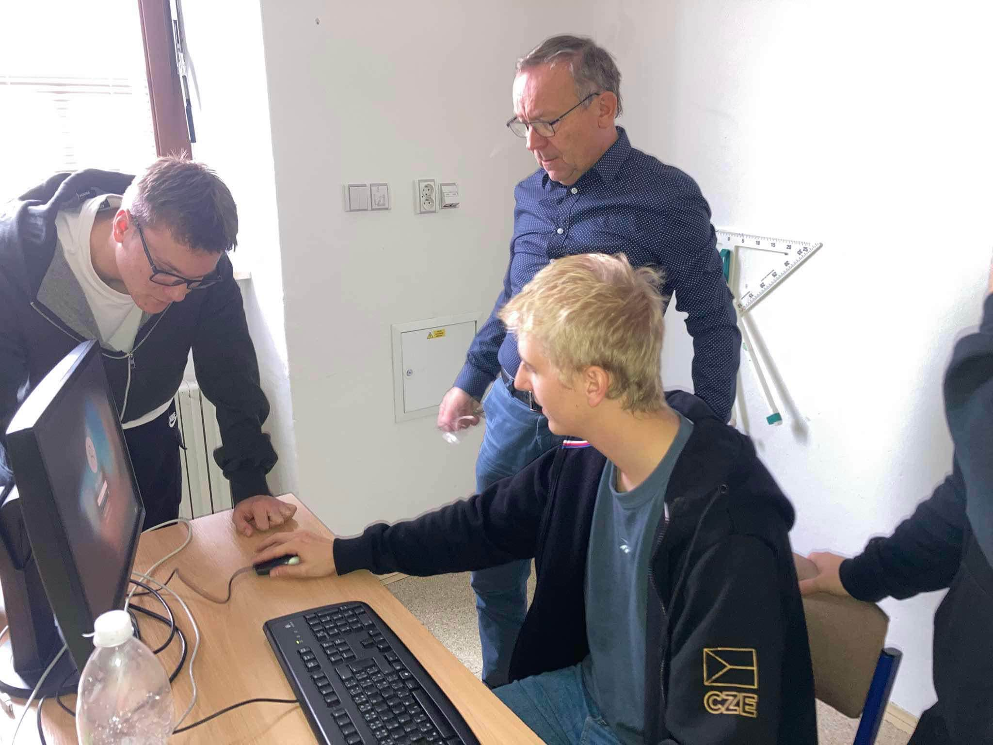
Formuláře
Funkce formulářů
✔ Přehledná prezentace dat – usnadňují zobrazení dat z tabulek v graficky upravené podobě.
✔ Zadávání a editace záznamů – umožňují rychle a efektivně přidávat nebo upravovat data.
✔ Ovládání databázových operací – obsahují tlačítka, rozevírací seznamy a další prvky pro řízení práce s databází.
✔ Zlepšení uživatelské zkušenosti – mohou obsahovat validace, automatické výpočty a další nástroje, které usnadňují práci.
✔ Interakce s makry a VBA – mohou reagovat na různé akce uživatele (např. tlačítko pro spuštění dotazu).

Slide 7
Typy formulářů v MS Access
Jednoduchý formulář
  Zobrazuje se vždy jeden záznam databáze
Kontinuální formulář
  Zobrazuje více záznamů pod sebou
  Každý řádek odpovídá jednomu záznamu, ale zachovává vizuální styl formuláře
Rozdělený formulář
  Kombinuje dvě části
    Horní – s jedním záznamem
    Dolní – jako tabulkový přehled

Slide 8
Typy formulářů v MS Access
Hlavní formulář s podformulářem
  Obsahuje hlavní formulář a uvnitř něj další formulář propojený s jinou tabulky
  Využívá se pro práci s relacemi
Vázaný formulář
  Propojený s tabulkou nebo dotazem, data se ukládají přímo do databáze
Nevázaný formulář
  Není přímo spojen s tabulkou
  Používá se pro zadávání filtrů nebo spouštění akcí

Slide 9
Ovládací prvky ve formulářích
Textová pole
  pro zadávání nebo zobrazování textových hodnot.
Rozevírací seznamy
  Umožňují výběr z předdefinovaných možností
Přepínače a zaškrtávací pole
  Pro volbu mezi různými možnostmi
Tlačítka
  Pro spouštění akcí
Navigační ovládání
  Umožňuje snadné přecházení mezi záznamy

Slide 10
Makra
Makra v Accessu umožňují automatizaci úloh bez nutnosti programování ve VBA
Pomocí maker lze například automaticky otevírat formuláře, provádět dotazy nebo reagovat na události.

Slide 11
Typy maker
Samostatná makra – lze je spouštět samostatně nebo z formulářů/tlačítek
Vnořená makra – jsou součástí formulářů nebo sestav a spouštějí se při určitých událostech
Nejběžnější akce v makrech:
  Otevření formuláře/tabulky
  Spuštění dotazu Zobrazení zprávy
  Export/import dat Podmíněné operace
Makra jsou vhodná pro základní automatizaci, ale pro složitější operace je vhodnější VBA

Slide 12
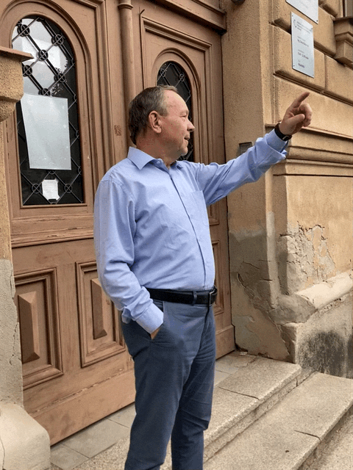
Konec

